Slide 1
CHÀO MỪNG CÁC EM ĐẾN VỚI TIẾT HỌC!

Slide 2
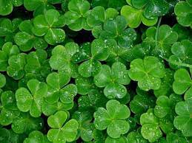
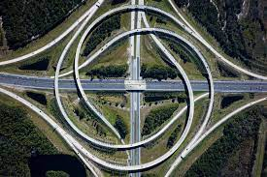
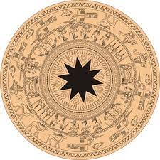
KHỞI ĐỘNG

Slide 3

Trong thiên nhiên và trong đời sống, những hình ảnh này dù có hay không có trục đối xứng, ta vẫn cảm nhận được sự cân đối, hài hòa của chúng. Chúng ta sẽ cùng tìm hiểu xem điều gì đã mang lạ sự cân đối, hài hòa đó.”

Slide 4
BÀI 6
HÌNH CÓ TÂM ĐỐI XỨNG

Slide 5
NỘI DUNG
I
II
Hình có tâm đối xứng
Tâm đối xứng của một số hình

Slide 6
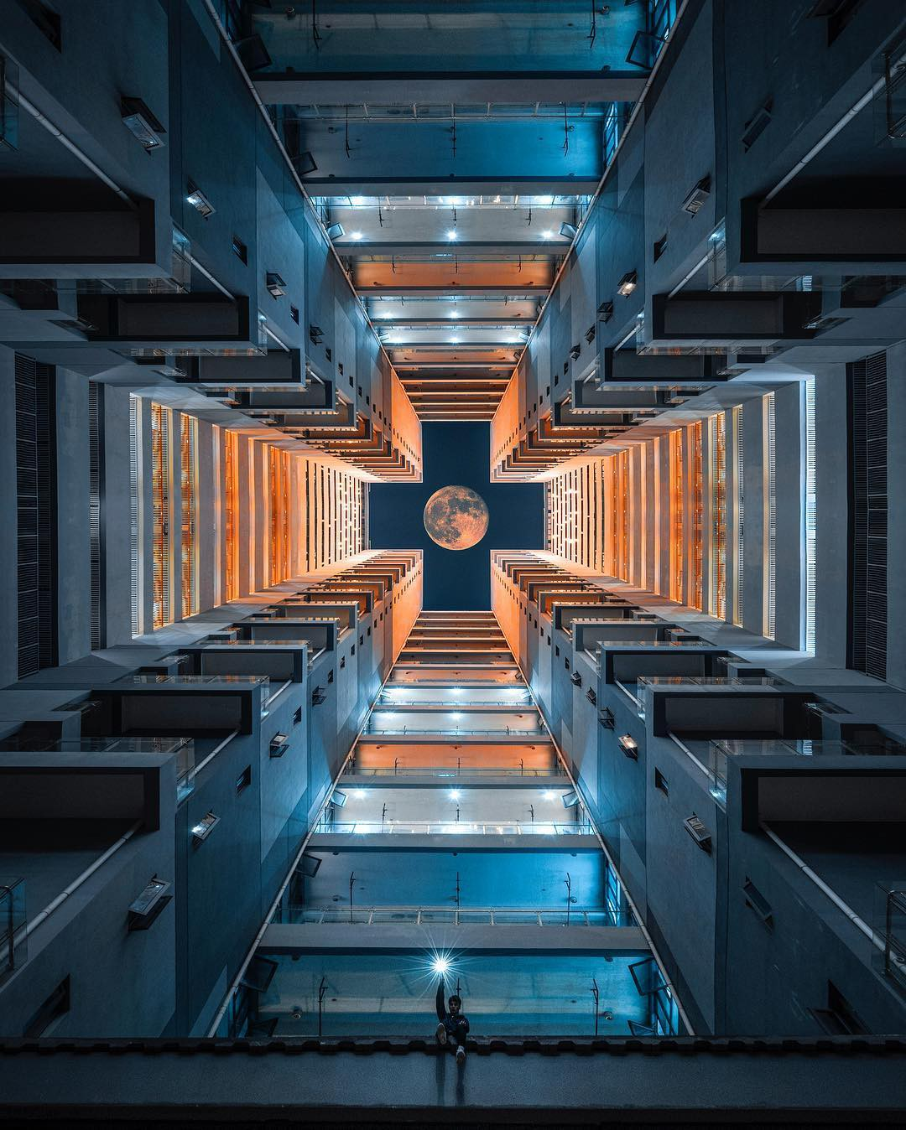
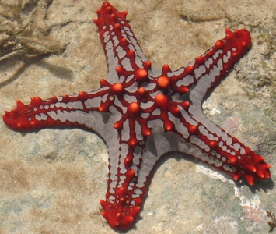
I
Hình có tâm đối xứng

Slide 7

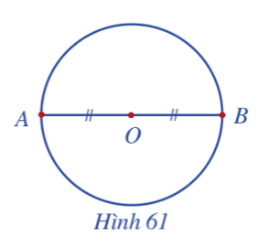
- Vẽ đường tròn tâm O đường kính AB.
- Quan sát và chỉ ra tâm đối xứng của hình và nhận xét. (Hình 61)
Trả lời:
Vì : O là trung điểm của AB
=> Ta nói hai điểm A và B đối xứng với nhau qua tâm O
Đường tròn tâm O là hình có tâm đối xứng và tâm đối xứng chính là tâm O của đường tròn.

Slide 8

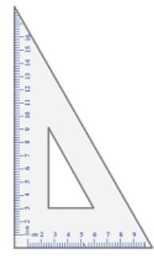
Lấy bốn chiếc ê ke giống nhau để xếp thành hình như Hình 62.
O
Hình 62

Slide 9
O
Hình 62
Hình 62 gọi là hình có tâm đối xứng.
Điểm O được gọi là tâm đối xứng của hình.
Chú ý: Hình có tâm đối xứng còn được gọi là hình đối xứng tâm.

Slide 10
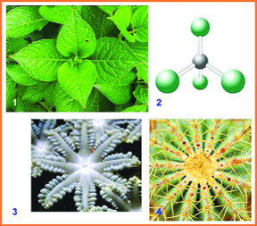
II
TÂM ĐỐI XỨNG CỦA MỘT SỐ HÌNH

Slide 11
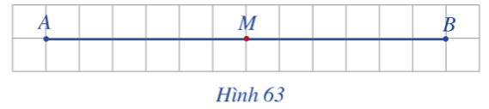
Quan sát hình 63, em hãy cho biết hình vẽ đó là gì. Tìm tâm đối xứng của hình và nhận xét
Đoạn thẳng AB là hình có tâm đối xứng và tâm đối xứng là trung điểm M của đoạn thẳng đó

Slide 12
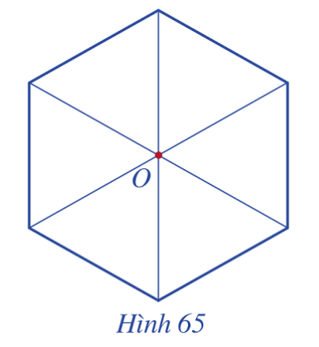
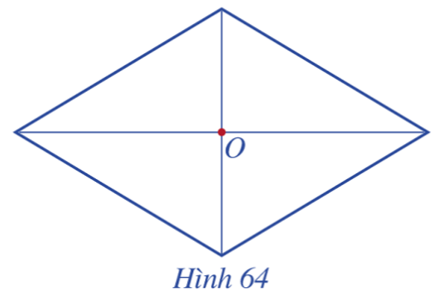
Quan sát hình 64, hình 65, em hãy cho biết hình vẽ đó là gì. Chỉ ra tâm đối xứng của hình và nhận xét
Hình thoi có tâm đối xứng là điểm O.
Hình lục giác đều có tâm đối xứng là điểm O

Slide 13
* Chú ý:
Có những hình có tâm đối xứng, có những hình không có tâm đối xứng.

Slide 14
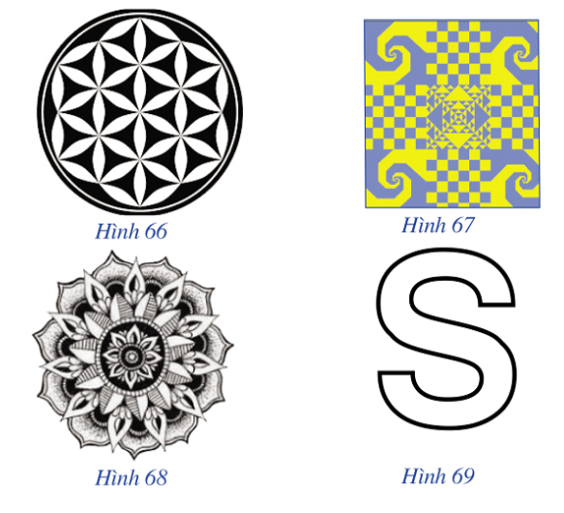
Luyện tập
1. Trong các hình từ Hình 66 đến Hình 69, hình nào có tâm đối xứng? Nếu là hình có tâm đối xứng, hãy chỉ ra tâm đối xứng của hình đó ( kể cả màu sắc và họa tiết).

Slide 15
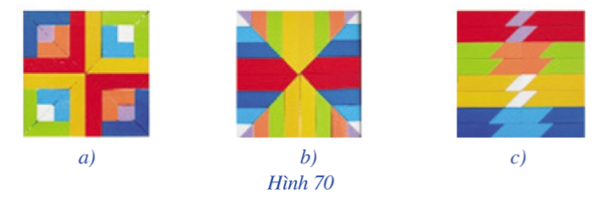
2. Trong Hình 70, các hình nào có tâm đối xứng? Nếu là hình có tâm đối xứng, hãy chỉ ra tâm đối xứng của hình đó.

Slide 16
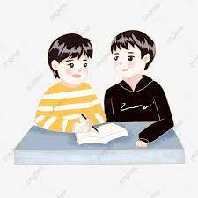
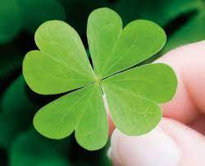
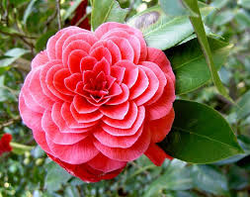
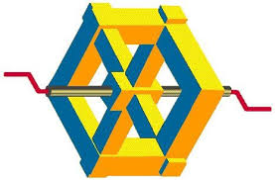
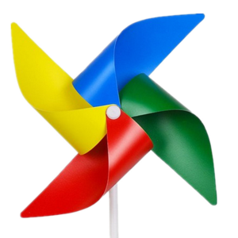
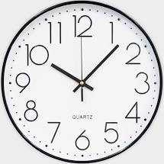

3. Tìm một số hình có tâm đối xứng trong thực tiễn.
HOẠT ĐỘNG CẶP ĐÔI

Slide 17
VẬN DỤNG
Trong bảng các chữ cái in hoa sau, chữ cái nào có tâm đối xứng?
Thảo luận nhóm
X
C
Q
R
P
A
E
H
S
L
V
D
B
F
K
- Thời gian: 3 phút
G
N
I
Z
T
O
M

Slide 18
Các chữ có tâm đối xứng là:
X
C
Q
R
P
A
E
H
S
L
V
D
B
F
K
G
N
I
Z
T
O
M

Slide 19


Review
Mercury
Mercury is the closest planet to the Sun
Neptune
Neptune is the farthest planet from the Sun

Slide 20
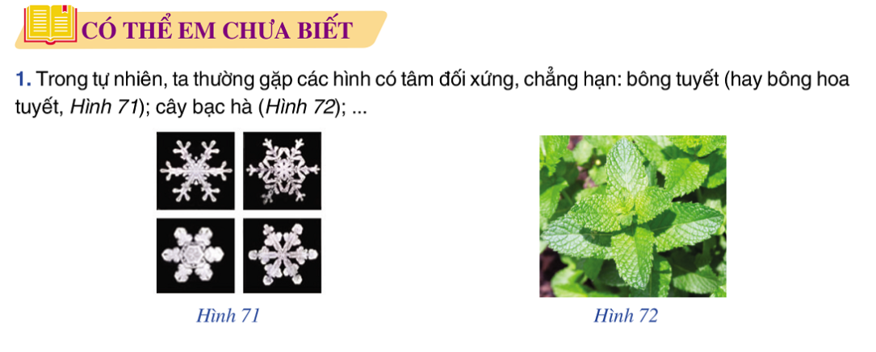

Slide 21
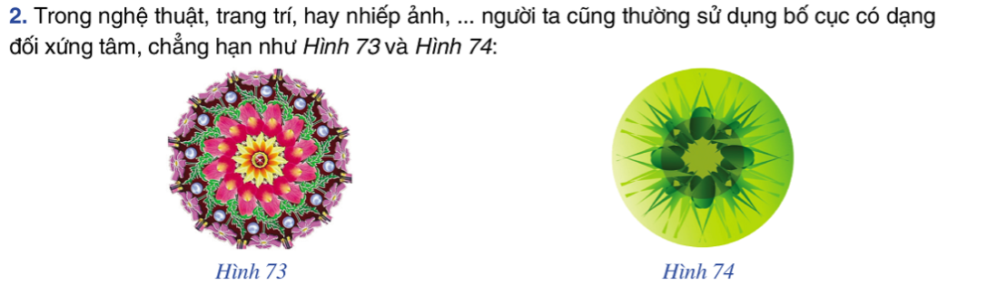

Slide 22
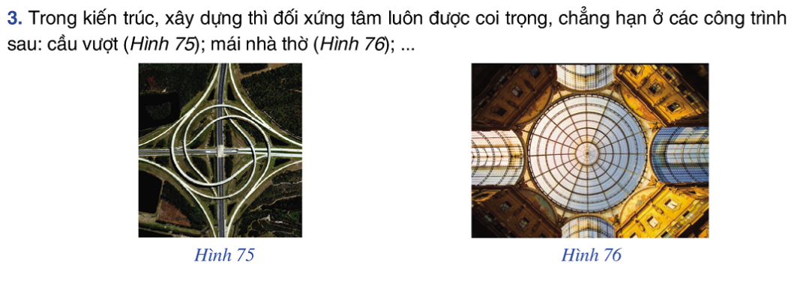

Slide 23
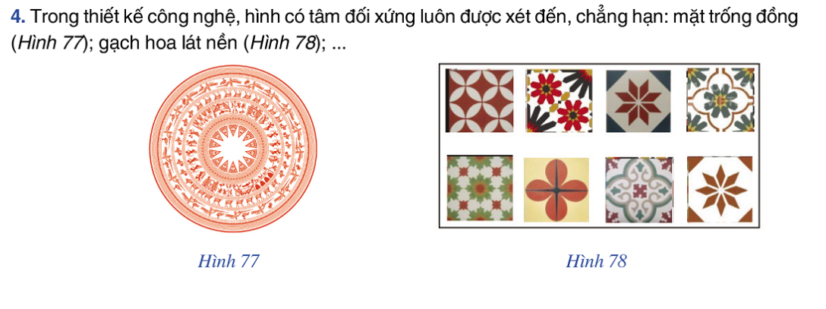

Slide 24
HƯỚNG DẪN VỀ NHÀ
- Học thuộc các đặc điểm về hình có tâm đối xứng.
- Hoàn thành thêm các bài tập trong SBT.
- Tìm và kể tên ít nhất 5 vật thể trong gia đình em là hình có tâm đối xứng.
- Chuẩn bị bài mới “ Đối xứng trong thực tiễn”

Slide 25
CẢM ƠN CÁC EM ĐÃ CHÚ Ý BÀI GIẢNG!

